Slide 1
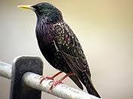
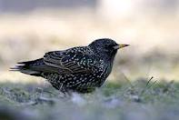
Estorninho
O estorninho-comum, também chamado de estorninho-malhado, é um pássaro da família dos esturnídeos, nativo da Eurásia e introduzido na América do Norte, África do Sul, Austrália e Nova Zelândia.
Nidifica por vezes em grandes colónias, em buracos de árvores, muros, debaixo das telhas e aceita com facilidade ninhos artificiais. Choca de 4 a 6 ovos.

Slide 2
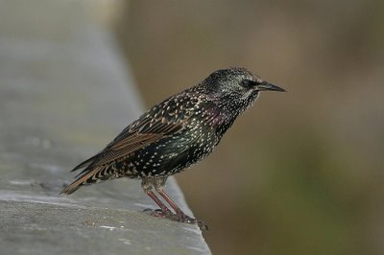
Estorninho nos açores:
Caminha rápida e agitadamente em terrenos abertos, prados e relvados em busca de alimento Pode ser confundido com o melro-preto, com comportamento e cor semelhante. Tem porém a cauda mais curta e o bico de cor amarela menos intensa que do melro.
Distingue-se do estorninho-preto por este não apresentar qualquer mancha clara durante o verão, ao contrário do malhado. No inverno ambos apresentam pequenas manchas, sendo menores as do estorninho-preto.

